Slide 1

Unity3D 游戏开发
--优化与发布

Slide 2
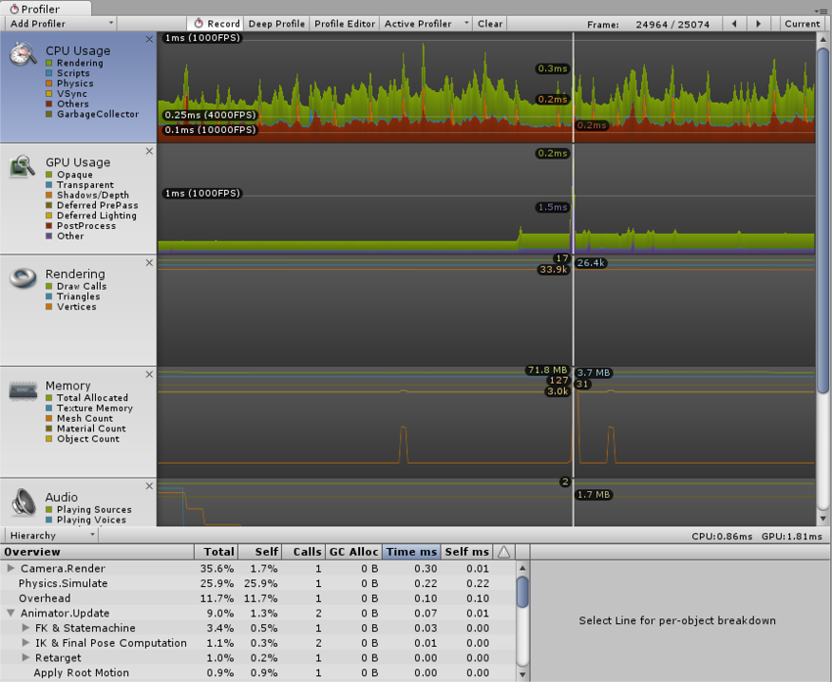
性能分析工具Profiler
Profiler简介
- Profiler是Unity中的一个辅助优化游戏性能的工具，它在游戏运行时
详细报告游戏各个部分每帧所消耗的时间。例如，图像渲染部分、动
画系统或脚本等消耗的时间。可以帮助开发者快速定位资源消耗点进
而对性能进行优化

Slide 3
性能分析工具Profiler
Profiler功能模块
- 中央处理器使用率（CPU Usage），分析游戏运行时消耗的CPU时间
- 渲染（Rendering），表示渲染的性能指标
- 内存利用率（Memory），分析游戏运行时各部分占用内存的大小
- 音频（Audio），表示音频性能指标
- 物理引擎（Physics），物理性能指标
- 图形处理（GPU），图形渲染能力

Slide 4
Profiler优化实例
CPU优化
- 定位CPU使用点
- 优化代码提高CUP利用率
内存优化
- 降低资源大小（例如多个纹理合并为同一个纹理贴图）
- 及时释放内存
渲染优化
- 模型及材质优化
- 光照优化
综合实例：Profiler CPU及内存优化

Slide 5
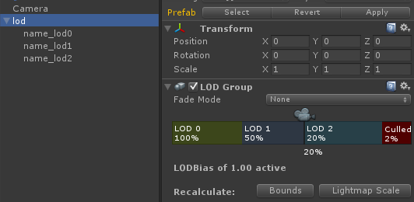
层级细节（LOD）
层级细节(Level of Detail）
- 根据游戏对象与摄像机的距离来调整模型精细度
- 需有不同层级（精度）的模型

Slide 6
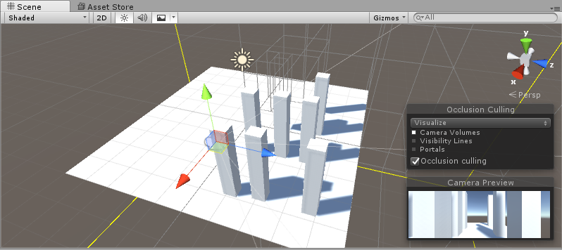
遮挡剔除（Occlusion Culling）
遮挡剔除
- Occluder Static遮挡体
- Occludee Static被遮挡体
综合实例：遮挡剔除实例

Slide 7
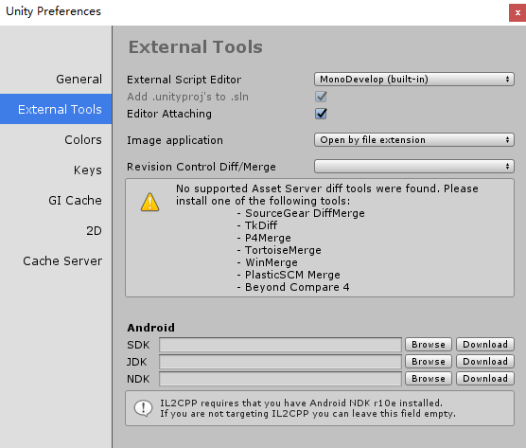
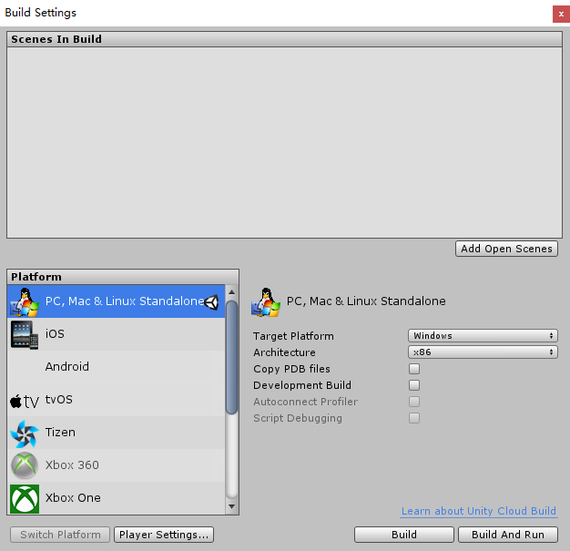
发布（Publish）
发布设置（Preference设置、Build设置）

Slide 8
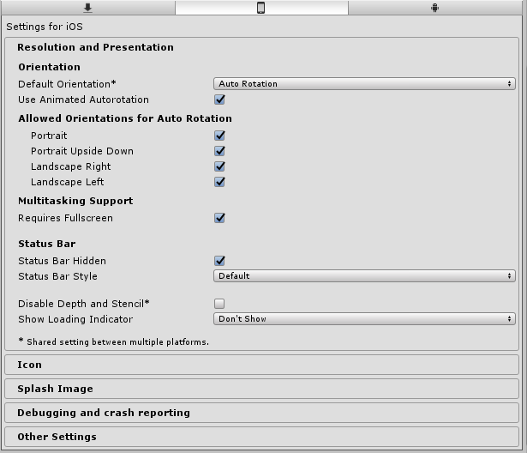
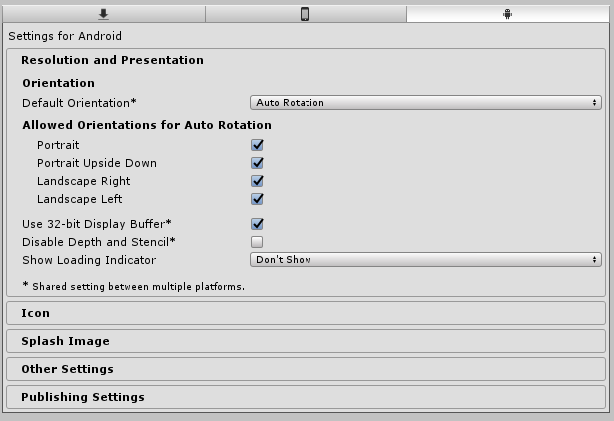
发布（Publish）
发布设置（iOS、Android）

Slide 9

Thank You！

